Slide 1
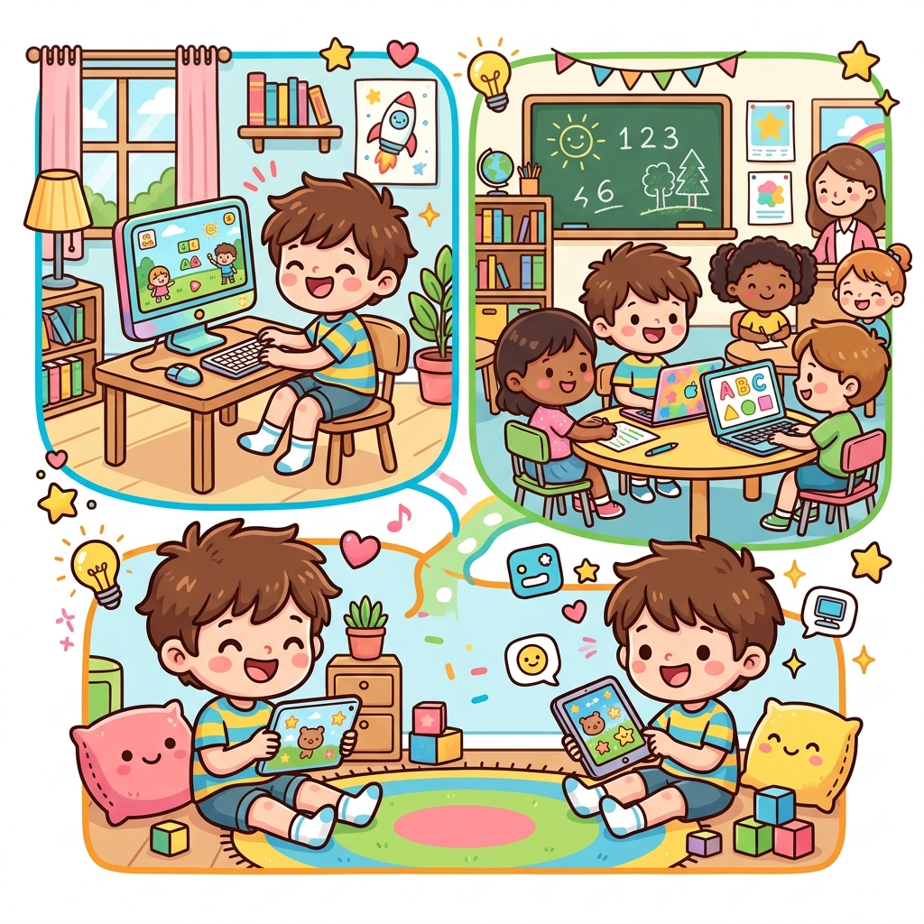
Máy tính xung quanh em
Tin học • Tiền Tiểu học • Bài 1

Slide 2
TIỀN TIỂU HỌC • BÀI 1. MÁY TÍNH XUNG QUANH EM
Các con ơi, nhìn xung quanh nào!
Con có thấy chiếc máy tính nào không?
Chỉ cho cô xem nhé!

Slide 3
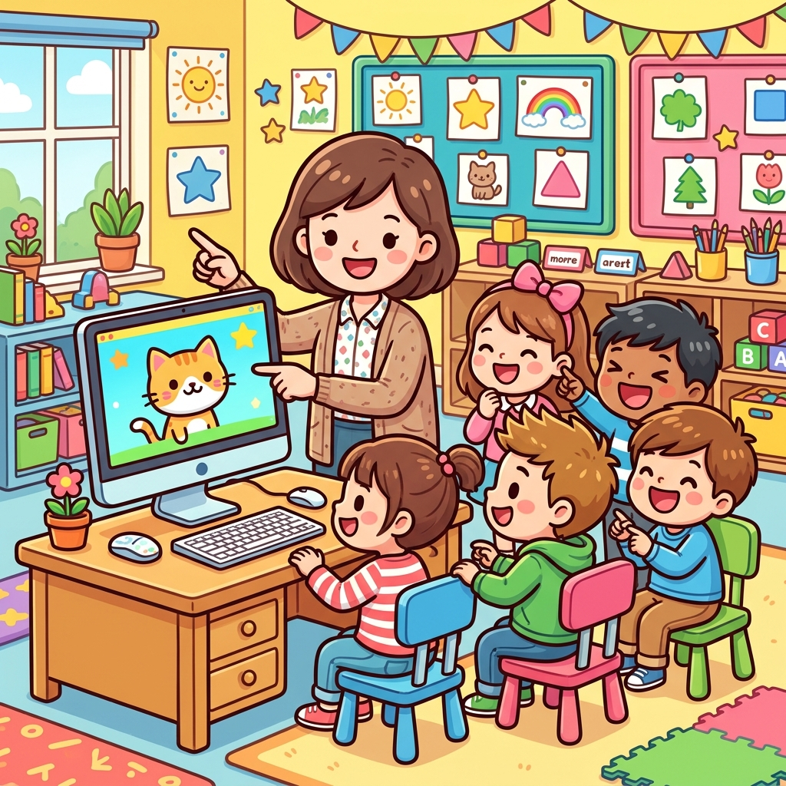
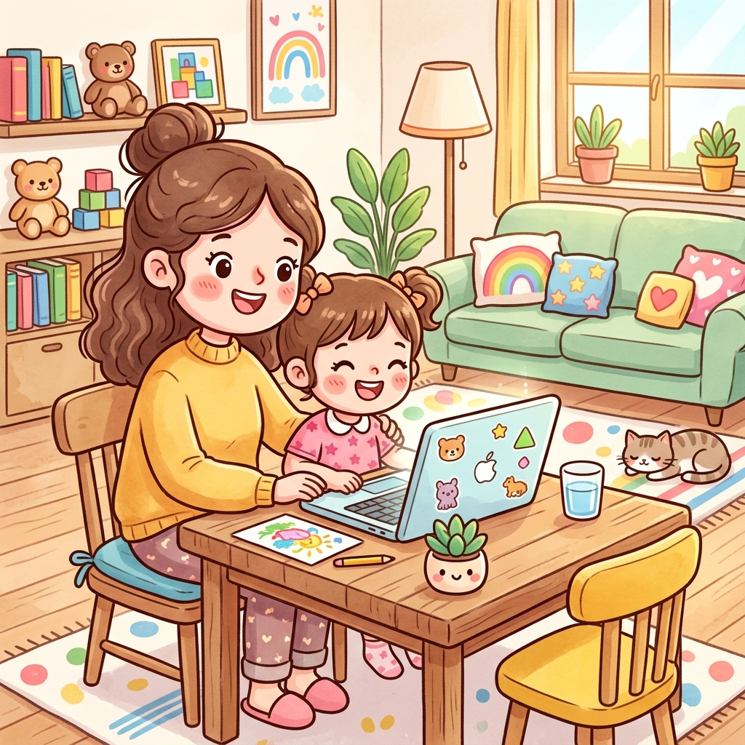
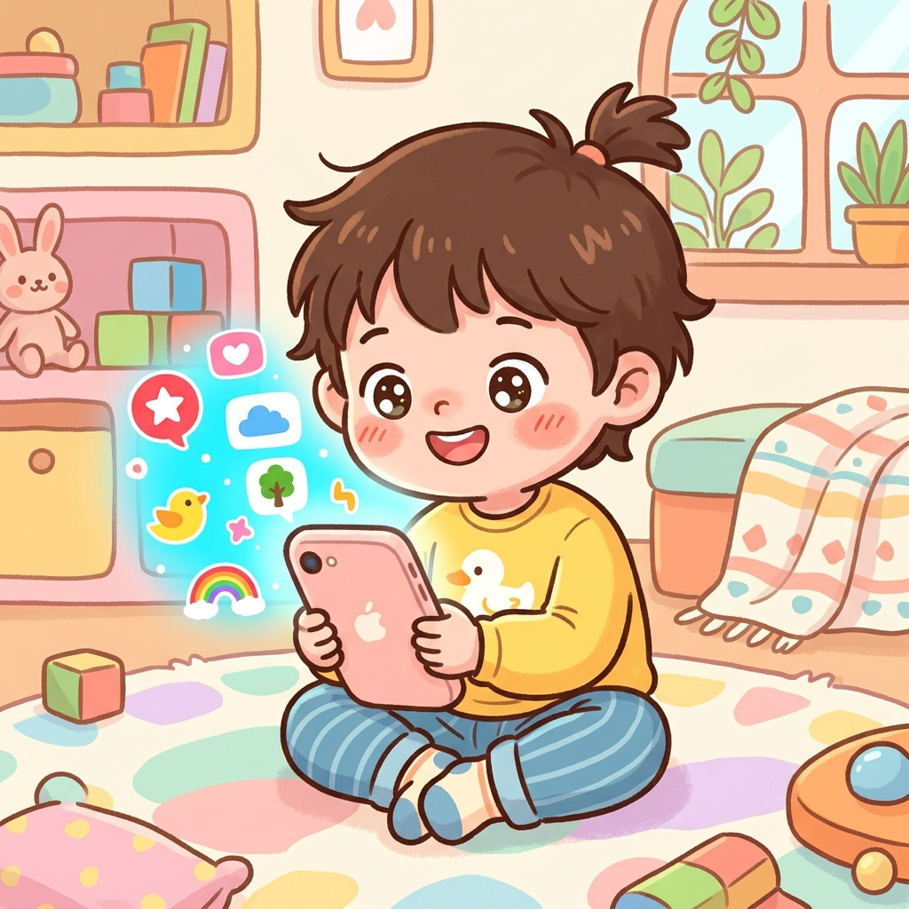
TIỀN TIỂU HỌC • BÀI 1. MÁY TÍNH XUNG QUANH EM
Đây là máy tính!
Trong phòng học của chúng mình
Ở nhà (laptop của bố mẹ)
Trên tay (điện thoại cũng là máy tính nhỏ!)

Slide 4

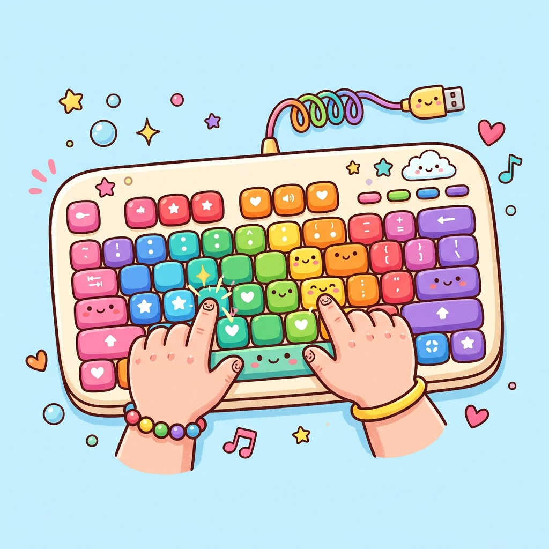


TIỀN TIỂU HỌC • BÀI 1. MÁY TÍNH XUNG QUANH EM
Máy tính có những phần nào?
Màn hình — để con nhìn
Bàn phím — để con gõ chữ
Chuột — để con chỉ và nhấp
Thân máy — bộ não của máy tính

Slide 5
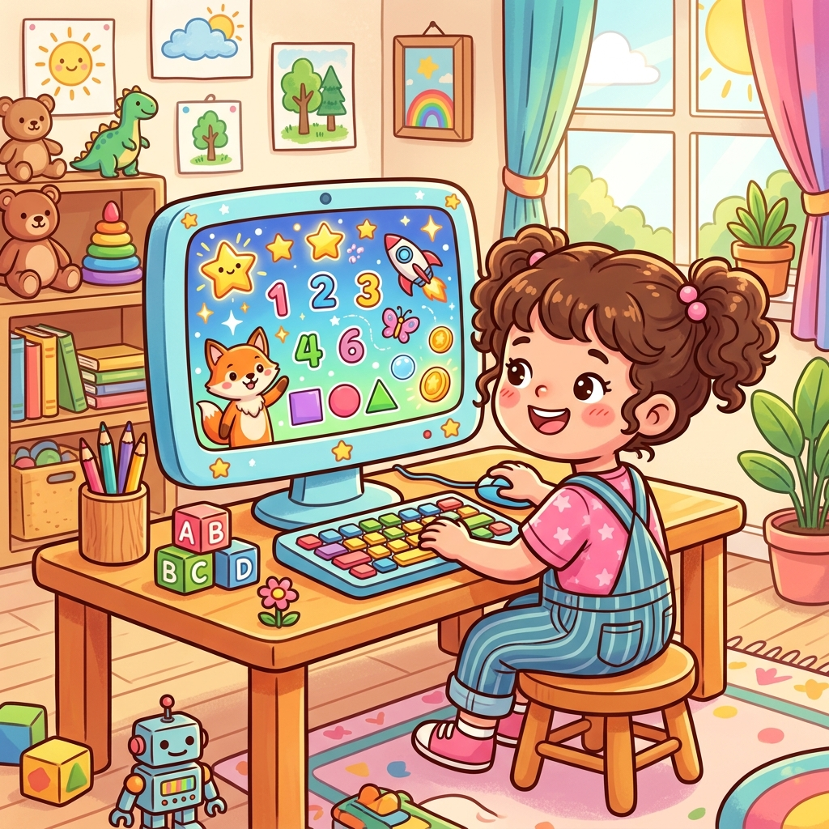
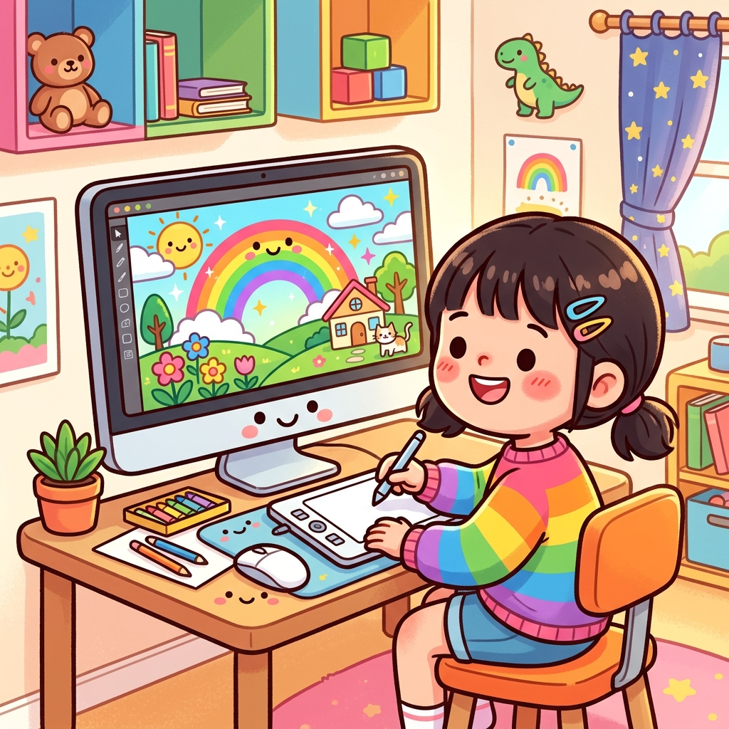

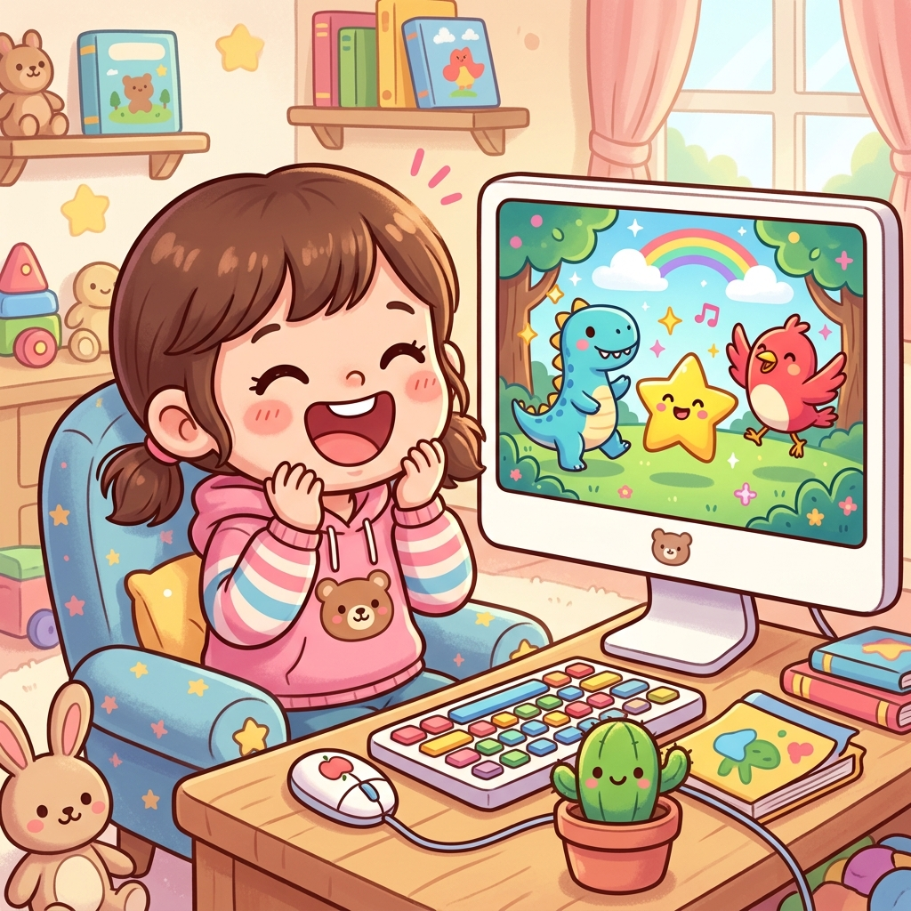
TIỀN TIỂU HỌC • BÀI 1. MÁY TÍNH XUNG QUANH EM
Máy tính giúp chúng ta làm gì?
Học bài vui vẻ
Vẽ tranh đẹp
Nghe nhạc hay
Xem hoạt hình

Slide 6
TIỀN TIỂU HỌC • LUYỆN TẬP
Cùng chơi nào!
Con hãy chỉ vào từng bộ phận
và nói tên cho cô nghe:
Đâu là màn hình?
Đâu là bàn phím?
Đâu là chuột?

Slide 7
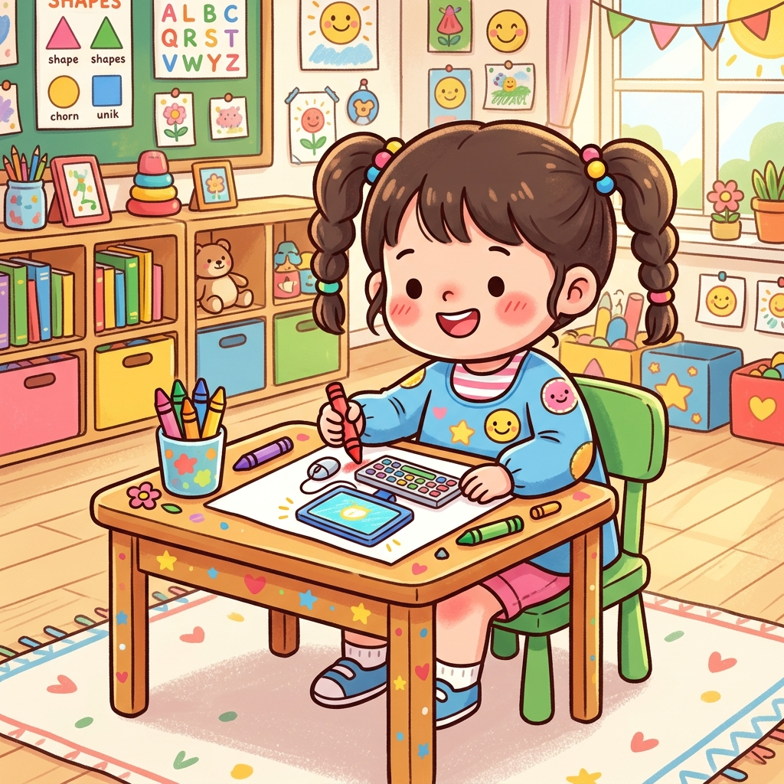
TIỀN TIỂU HỌC • THỬ THÁCH
Thử thách nhỏ!
Con hãy vẽ một chiếc máy tính
vào giấy của mình.
Nhớ vẽ đủ các bộ phận nhé!

Slide 8
Hôm nay con đã biết!
Máy tính ở xung quanh chúng ta
Máy tính có: màn hình, bàn phím, chuột, thân máy
Máy tính giúp con học và chơi

Slide 9
Các con giỏi lắm!
Hẹn gặp lại tiết sau nhé!

